Slide 1

智慧社群洞察與熱門話題分析平台
第10組
林君瑋、羅振豪

Slide 2

簡報目錄
1. Introduction
2. Related Work
3. Proposed Scheme
4. 實作與功能說明
5. 結論
6. 參考文獻

Slide 3
Introduction
背景與動機
社群媒體使用量日益增長，各種議題發酵速度加快。
企業與研究單位需要即時了解社群趨勢與熱門話題。
專案目標
開發「智慧社群洞察與熱門話題分析平台」，即時掌握網路聲量與趨勢。
協助決策者洞察消費者觀點、關鍵議題，便於更快做出決策。
重要性與應用
有助於行銷策略制定、危機應對、產業動態追蹤…

Slide 4

related work
現有社群分析工具概述（精選 3 種）
功能與定位
主要提供多社群平台整合、排程發布、基礎數據分析
優勢（依官方與第三方評測歸納）
多帳號集中管理、操作介面相對友善
不足
深度語意分析或情緒偵測較為薄弱，偏向社群「管理」與「排程」

Slide 5

related work
現有社群分析工具概述（精選 3 種）
功能與定位
聚焦「品牌監測」與「社群聆聽」，可支援多語言大規模數據處理
優勢
多平台整合度高，圖表與儀表板呈現豐富
不足
系統設定複雜、付費成本較高，對中文（尤其繁體）的情感分析精確度需進一步測試

Slide 6

related work
現有社群分析工具概述（精選 3 種）
功能與定位
強調「內容行銷洞察」，分析關鍵字或主題的熱門程度與分享量
優勢
可快速找出在各社群上最受歡迎的內容，對行銷人員規劃內容策略相當有利
不足
偏重「社群分享量」與「話題熱度」數據，不具備深度語意或情緒偵測功能

Slide 7
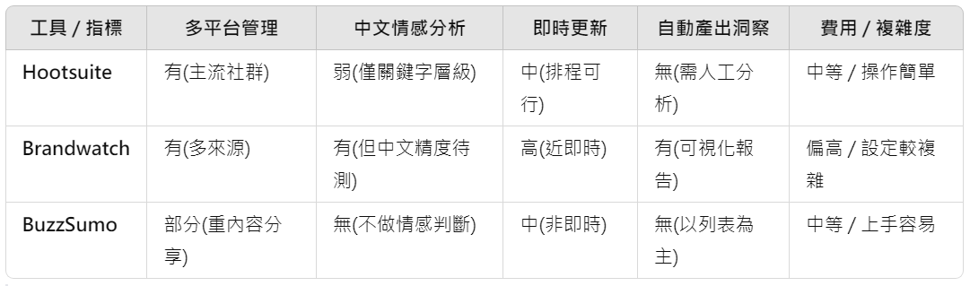
related work
工具比較表
資料來源：官網功能說明、第三方評測平台 (G2、Capterra) 以及使用者分享。
註：圖片由專案團隊製作

Slide 8
related work
主要痛點歸納
1. 中文語意與深度情感分析有限：
大多數工具以英文語料為主，對繁體中文網路用語的準確度不高。
2. 即時多平台整合不足：
少數工具能即時更新，但未必能整合論壇、新聞等多元來源。
3. 自動產出洞察報告較少：
大多提供數據可視化，深度議題脈絡剖析仍需仰賴人工。

Slide 9
Proposed scheme
方案概念
目的：提供一個基於 PTT 即時關鍵字分析的平台，幫助使用者快速掌握熱門話題的情感趨勢、討論熱度及用戶行為模式。
原理：透過即時爬蟲與分析模組，將關鍵字相關文章進行處理、分析並以視覺化方式呈現結果。

Slide 10
Proposed scheme
主要特色
即時響應
使用者只需輸入關鍵字，平台即可即時爬取 PTT 相關內容，無需等待長時間計算。
多維度分析
涵蓋情感分析、趨勢預測及用戶分群，協助掌握話題整體熱度與細節。
可視化結果
結果以長條圖、折線圖等直觀呈現，方便使用者快速解讀。
雲端部署
前端部署於 Streamlit Cloud，方便多用戶隨時使用；程式碼版本控管集中於 GitHub。

Slide 11
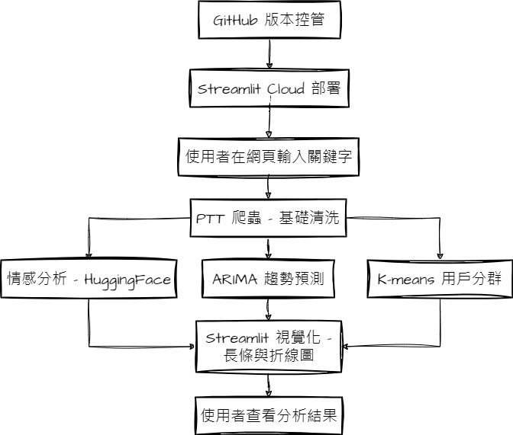
Proposed scheme
方案流程 / 系統架構圖
註：圖片由專案團隊製作

Slide 12
Proposed scheme
使用技術
爬蟲技術
透過 requests 與 BeautifulSoup，爬取 PTT 文章標題、內文與相關元數據。
文本處理與清洗
使用正則表達式移除雜訊與無效元數據，保留核心內容進行分析。
情感分析模組
使用 Hugging Face 的 roberta-base-finetuned-jd-binary-chinese 模型，對文章進行情感分類。
趨勢預測模組
使用 ARIMA 時間序列模型，分析歷史數據並預測未來幾期的熱度走勢。
用戶行為分群
利用 K-means 分群演算法，結合 PCA 降維，分析用戶發文與互動特徵。
前端部署與可視化
前端採用 Streamlit，以長條圖、折線圖等形式即時呈現分析結果。

Slide 13

實作功能說明
實作環境與工具
Python 3.12
優點：
廣泛的庫支持：擁有豐富的函式庫（如 requests, BeautifulSoup, transformers, statsmodels, sklearn），滿足爬蟲、NLP、數據分析等多種需求。
開發效率高：語法簡潔，適合快速開發與測試。
社群支持：Python 擁有活躍的開發者社群，遇到問
題可以快速找到解決方案。

Slide 14

實作功能說明
實作環境與工具
Streamlit Cloud
優點：
1.快速部署：簡單一行指令即可將應用部署到雲端，無需額外伺服器配置。
2.即時互動：提供即時交互式的用戶界面，適合進行分析結果展示和使用者操作。
3.免費方案：適合中小型專案測試和初期開發。
4.內建支持可視化：輕鬆生成圖表與數據展示，
減少額外設計工作量。

Slide 15

實作功能說明
實作環境與工具
GitHub
優點：
1.版本控管：每次程式碼更新都會被記錄，方便回溯與管理歷史版本。
2.多人協作：團隊成員可同時參與開發，減少衝突，提升效率。
3.開源共享：方便公開分享專案進度，並能獲取社群建議或參與。

Slide 16
實作功能說明
情感分析
功能概述
對 PTT 爬取的文章及回文進行正負向情感分類，幫助掌握討論內容的整體情緒傾向。
技術細節
使用模型：uer/roberta-base-finetuned-jd-binary-chinese
由 Hugging Face 提供，針對中文文本進行 fine-tune 的情感分析模型。
函式庫：transformers
使用 Hugging Face 的 pipeline 方法，快速調用預訓練模型進行推論。
輸出結果：每篇文章的 label（POSITIVE/NEGATIVE）和 score（情感分數）。

Slide 17
實作功能說明
情感分析
執行流程
輸入文本：爬取到的 PTT 文章內容。
文本截斷：使用 AutoTokenizer 將過長文本截斷為 512 字元以內。
情感分類：對每篇文章進行情感分析，輸出正負向標籤與信心分數。
應用價值
輿情監測：快速定位正面或負面的高影響力討論，輔助危機管理或品牌評估。
數據可視化：將結果以長條圖呈現，清晰展現正負情緒的分布比例。

Slide 18
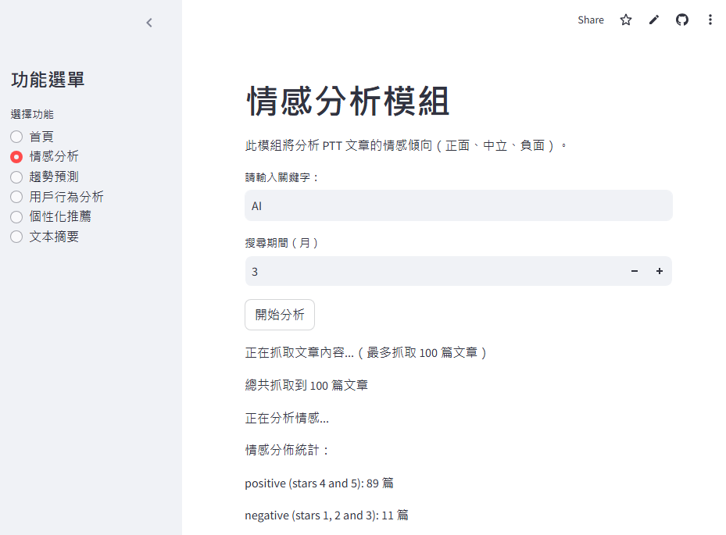
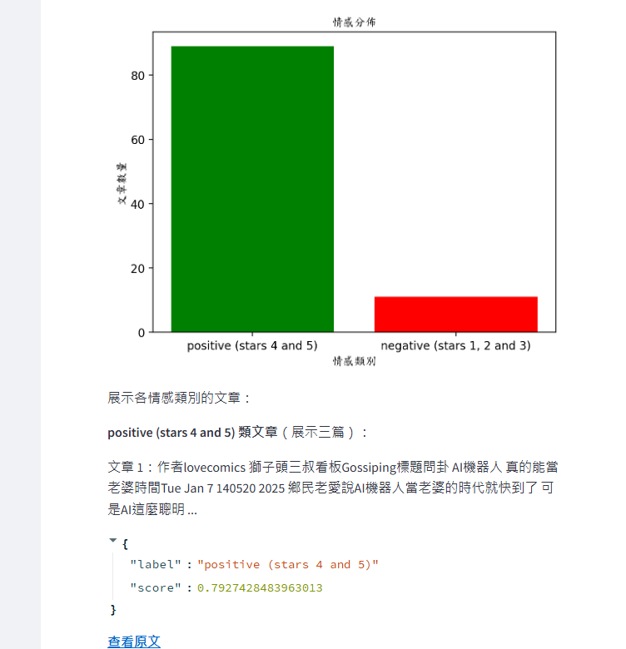
註：圖片由專案團隊製作

Slide 19
實作功能說明
趨勢預測
功能概述
以時間序列模型分析歷史文章數據，預測未來幾個月的討論熱度，判斷話題是否可能持續發酵。
技術細節
模型選擇：ARIMA（Auto-Regressive Integrated Moving Average）
適合分析時間序列數據的趨勢與週期性特徵。
函式庫：statsmodels.tsa.arima.model
提供專業的統計與建模工具，用於擬合與預測時間序列。
輸出結果：
歷史文章數量的折線圖。
未來數月的熱度預測（每月文章數）。

Slide 20
實作功能說明
趨勢預測
執行流程
數據準備：按月統計文章數量，生成時間序列數據。
模型訓練：基於歷史數據擬合 ARIMA 模型，確定最佳參數（p, d, q）。
趨勢預測：使用訓練好的模型進行 6 個月的熱度預測。
結果可視化：以折線圖形式顯示歷史與預測數據。
應用價值
話題監測：提前發現可能爆發的熱門話題，為行銷或公關活動提供依據。
預測未來走勢：幫助使用者制定資源分配或策略調整計劃。

Slide 21
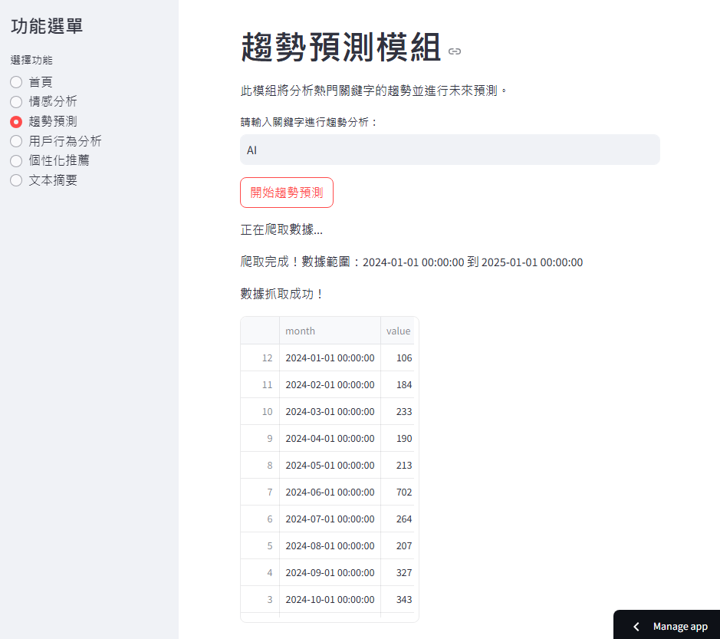
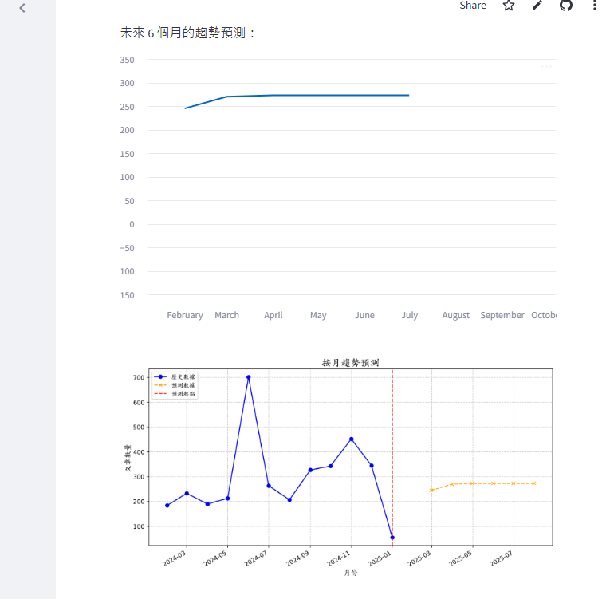
註：圖片由專案團隊製作

Slide 22
實作功能說明
用戶行為分群
功能概述
基於 PTT 用戶的發文與回文行為數據，將用戶劃分為不同群體，分析其活躍度與行為模式。
技術細節
演算法：K-means 分群
利用聚類技術將用戶分為不同行為特徵的群體。
數據降維：PCA（Principal Component Analysis）
將高維數據壓縮到 2 維，便於視覺化展示。
函式庫：sklearn
提供高效的 K-means 與 PCA 模組。
輸出結果：每個用戶的分群標籤（Cluster ID）、行為特徵分布圖。

Slide 23
實作功能說明
用戶行為分群
執行流程
數據準備：爬取 PTT 用戶的發文數與回文數，計算特徵統計（如總發文量、總回文量）。
數據標準化：對數據進行標準化處理，消除特徵單位差異的影響。
聚類分析：使用 K-means 將用戶分為 3~5 群，根據用戶特徵劃分群體。
降維與視覺化：通過 PCA 將聚類結果壓縮到 2 維，並以散佈圖形式展示。
應用價值
高效用戶洞察：快速識別高活躍用戶（核心參與者）與低互動用戶（潛在觀察者）。
行銷策略優化：針對不同用戶群制定差異化的溝通與互動策略。
輿情分析支援：發現對事件推波助瀾的關鍵用戶，輔助危機處理。

Slide 24
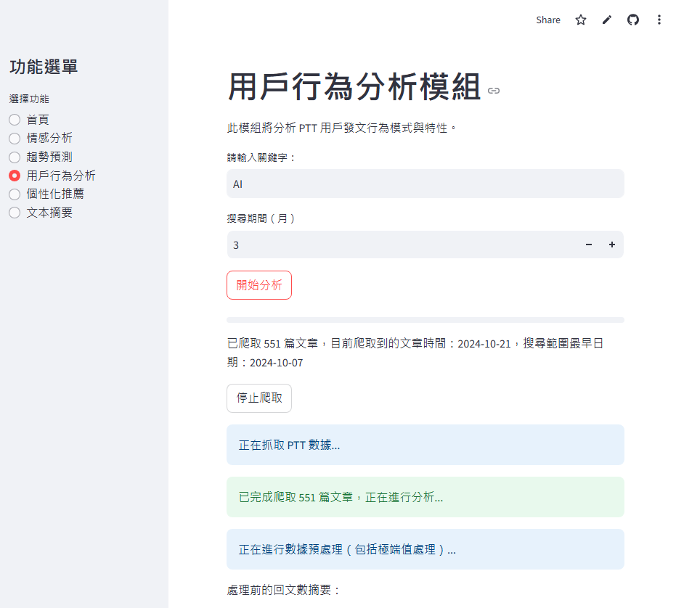
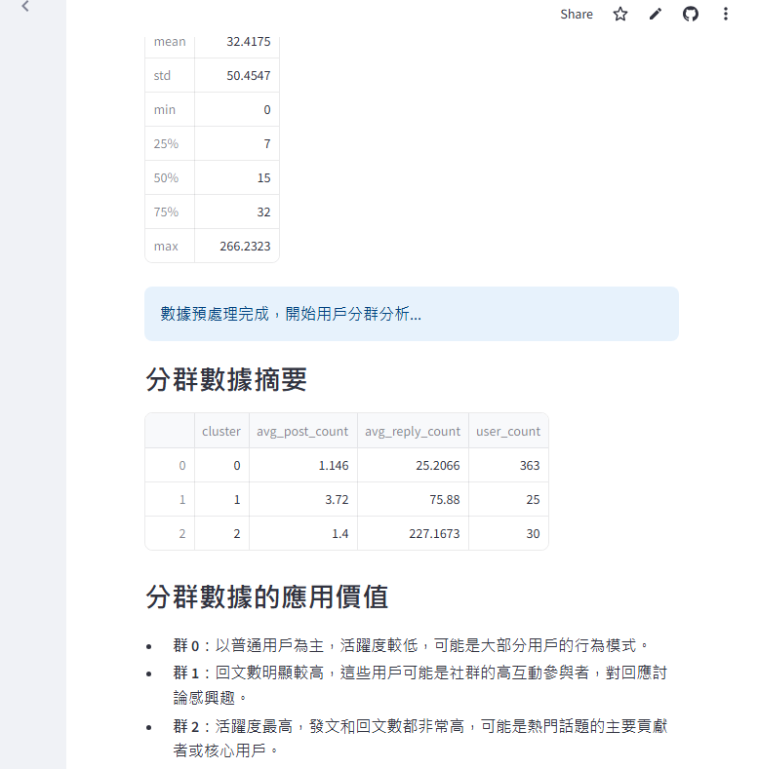
註：圖片由專案團隊製作

Slide 25
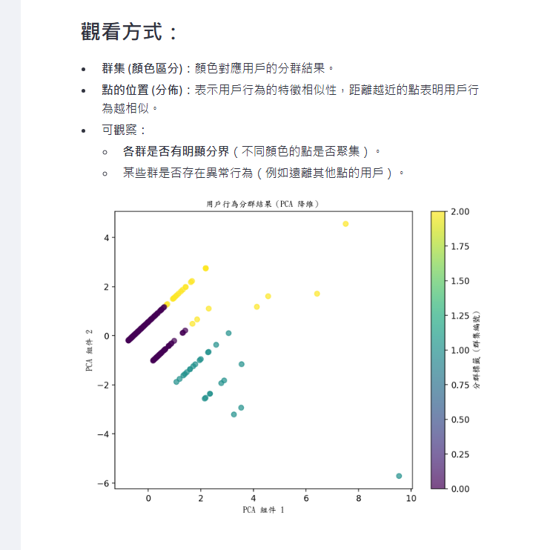
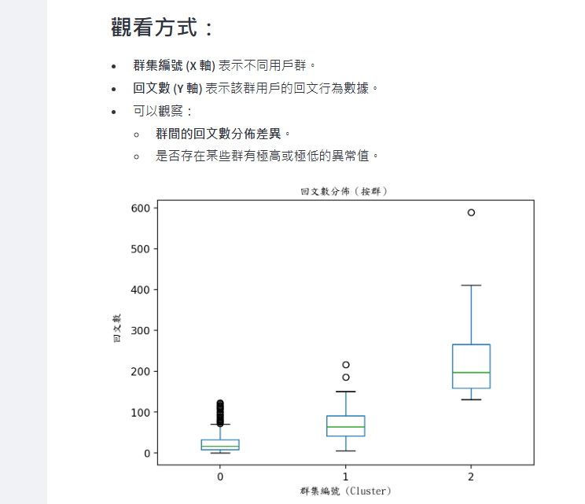
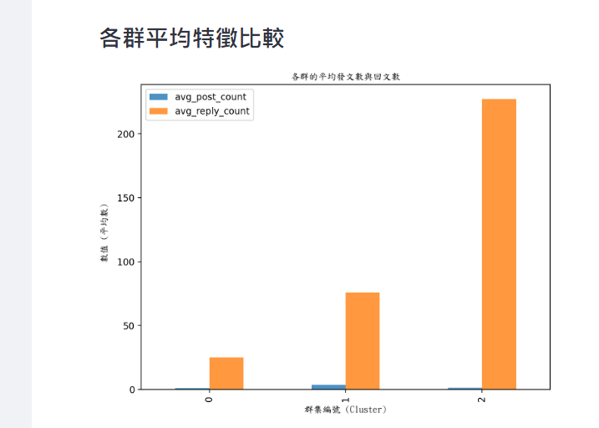

Slide 26

總結
「從數據中挖掘價值，用智慧洞察引領決策。」
本專案透過即時關鍵字分析與多維度輿情洞察，為使用者提供了一個高效、直觀的工具。未來，我們將持續優化技術，擴展應用場景，讓社群數據真正成為決策的力量。

Slide 27
參考文獻
技術與工具
Hugging Face
Transformers 文檔: https://huggingface.co/docs/transformers
模型: uer/roberta-base-finetuned-jd-binary-chinese
模型頁面: https://huggingface.co/uer/roberta-base-finetuned-jd-binary-chinese
ARIMA 時間序列模型
Statsmodels 文檔: https://www.statsmodels.org
使用指南: "Introduction to ARIMA Models"
K-means 與 PCA
scikit-learn 文檔: https://scikit-learn.org/stable/
K-means 使用指南: "Clustering with K-Means"

Slide 28
參考文獻
參考文章與資源
Streamlit
官方文檔: https://docs.streamlit.io
Streamlit Cloud 部署指南: https://streamlit.io/cloud
爬蟲技術
Requests 文檔
BeautifulSoup 文檔
6.ARIMA時間序列模型python應用-銅價格預測(一)
7.Python爬下PTT文章內容技巧(含程式碼)

Slide 29
參考文獻
圖書與學術資源
"Python for Data Analysis, 3rd Edition"
作者: Wes McKinney
出版社: O'Reilly Media, 2022
"Applied Text Analysis with Python"
作者: Benjamin Bengfort, Rebecca Bilbro
出版社: O'Reilly Media, 2020
圖片來源
Hottsuite
Brandwatech
buzzsumo pyhton
streamlit github

Slide 30
GitHub 專案連結： 「GitHub 專案程式碼」：https://github.com/jun-wei-lin/NCHU/tree/main/AIoT-DA/Final_Project
Streamlit Cloud 前端連結： 「Streamlit Cloud 使用介面」：https://eefzbzjg62yh54cyzxez5q.streamlit.app/

